Slide 1
Проект:
Разноцветная радуга
Авторы:
Клочкова К . И.
Травкина Е.А.
Детский сад №107, 2020г.

Slide 2
Типология проекта:
краткосрочный
групповой
Информационно – познавательный,
творческий
Категория: - для детей младшего дошкольного возраста

Slide 3
Актуальность проекта :
Сенсорное развитие служит основой познания окружающего мира, первой ступенью которого является чувственный опыт. Успешность умственного, физического, эстетического воспитания в значимой степени зависит от уровня сенсорного развития детей, т. е. от того насколько совершенно ребенок слышит, видит, осознаёт окружающий мир. Поэтому мы решили заняться разработкой данного проекта, т.к ранний и младший дошкольный возраст является успешным для усвоения детьми сенсорных эталонов.

Slide 4
Цель проекта:
Создание оптимальных условий для организации работы в детском саду и с семьями воспитанников, направленной на повышение уровня сенсорного развития младших дошкольников в разных видах деятельности.
Задачи:
Познакомить детей с цветовыми сенсорными эталонами и их использовании в художественной продуктивной деятельности.
Упражнять в правильном назывании основных цветов , а также других цветов радуги, и нахождении заданного цвета в окружающей обстановке.
Способствовать созданию в семьях воспитанников условий, способствующих освоению детьми сенсорных эталонов.

Slide 5
Основополагающий вопрос:
«Можно ли прикоснуться к радуге?»
Проблемный вопрос:
«Где прячутся разные цвета?»

Slide 6
Проект «Разноцветная радуга» осуществляется по двум направлениям:
-совместная деятельность с детьми
-взаимодействие с родителями

Slide 7
1 этап : Подготовительный.
Определение темы
Подбор методической и художественной литературы
Составление перспективного плана
Подбор дидактических, подвижных игр
Подбор оборудования для насыщения РППС
Подготовка презентаций по теме проекта
Сообщение родителям темы проекта, информирование о предстоящей деятельности детей по проекту.

Slide 8
2 этап: Практический. Проведение цветных дней.
Родителям и детям сообщаем о дне определенного цвета ( в одежде детей должен присутствовать данный цвет)
Красный день
Оранжевый день
Жёлтый день
Зелёный день
Сине –голубой день
Фиолетовый день

Slide 9
3 этап: Обобщающий
1.Создание детьми совместно с родителями мини – альбомов «Где живут разные цвета?»
2.Изготовление родителями «радужных гусениц»
4.Оформление альбома с фотографиями , где отражены самые яркие моменты проекта «Разноцветная радуга».

Slide 10
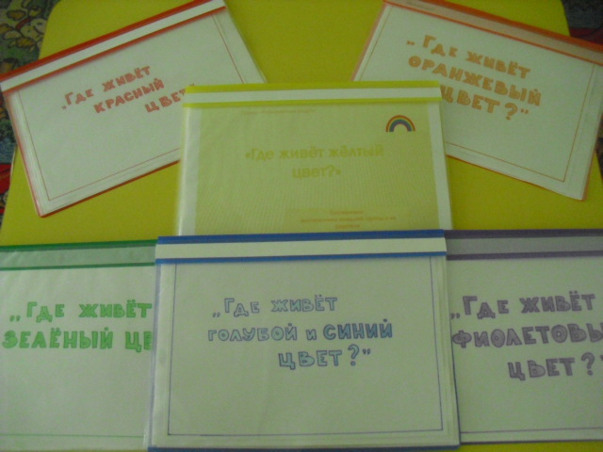
Мини – альбомы «Где живут разные цвета?»

Slide 11
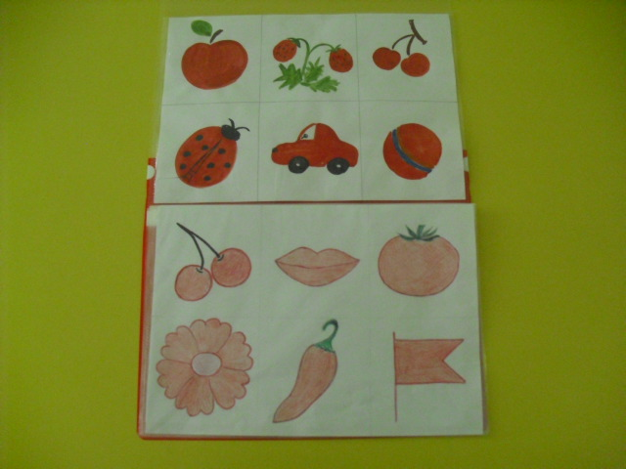
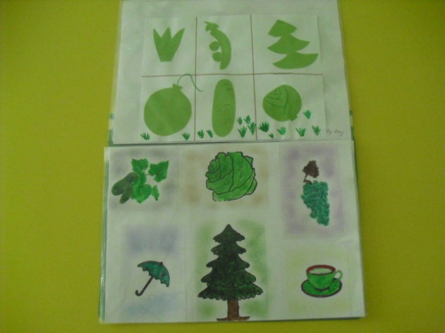
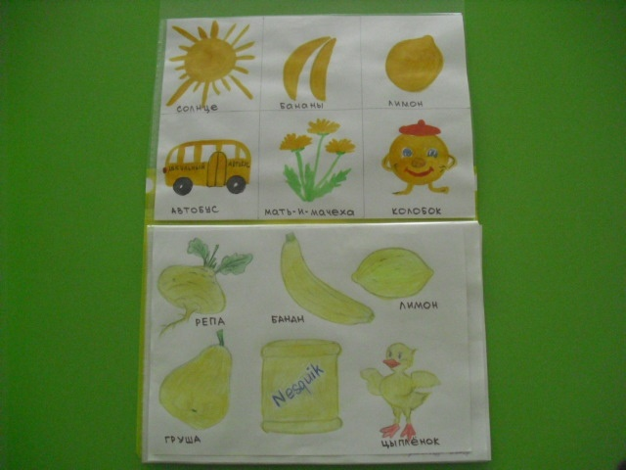
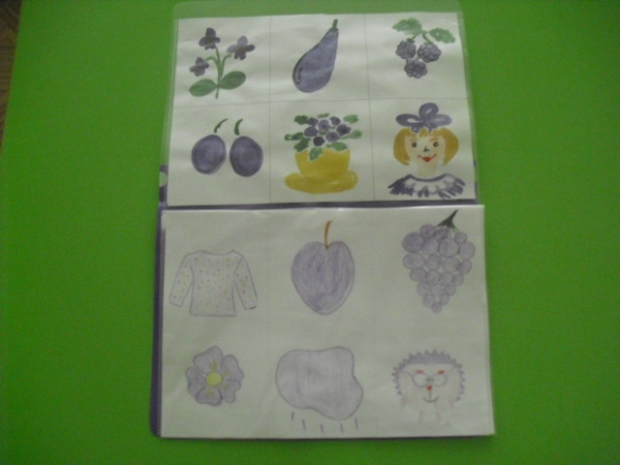
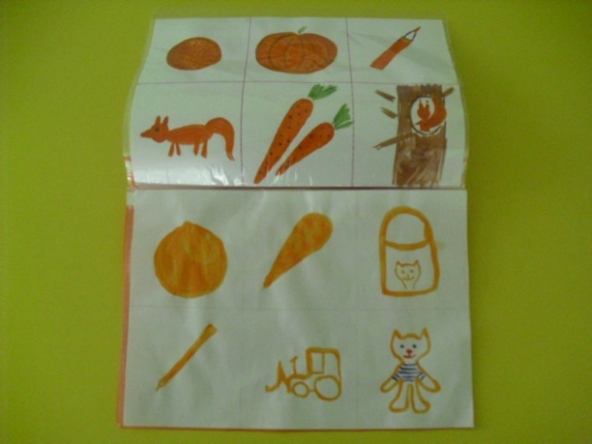
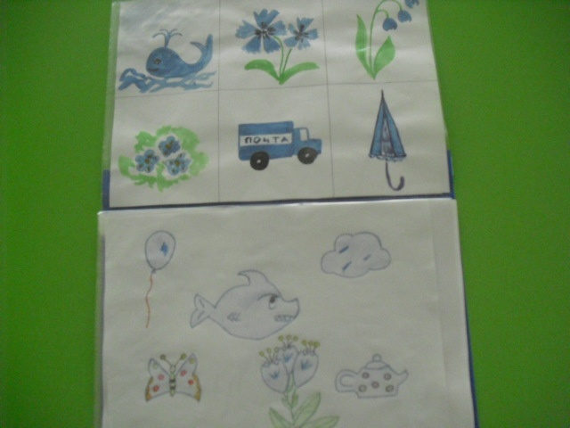
Цветные странички из альбомов

Slide 12
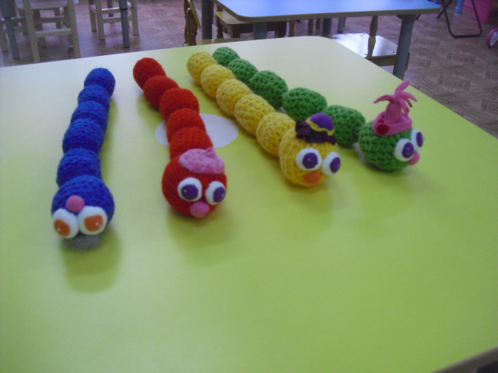
«Радужные гусеницы»

Slide 13
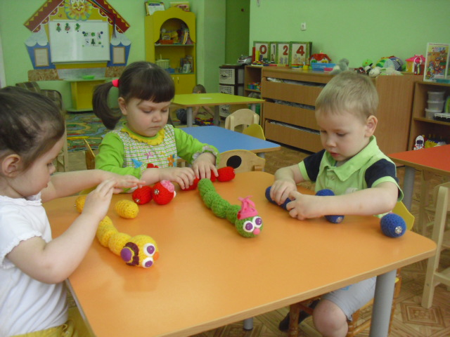
«Радужные гусеницы»

Slide 14
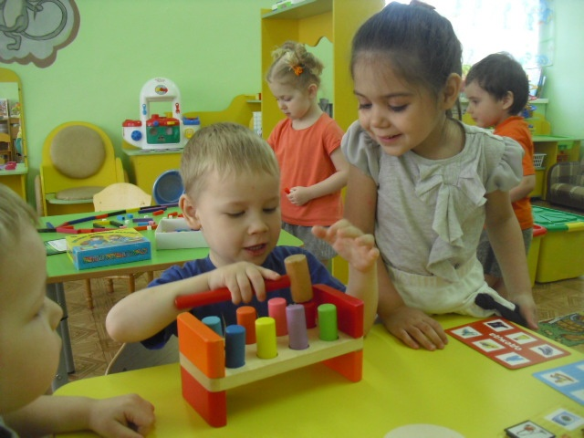
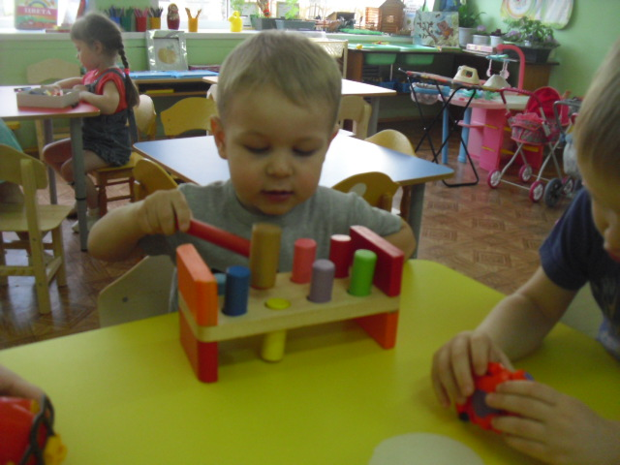
Забиваем радужные гвоздики

